Slide 1
OFWork
Julliana Caroline & Thiago Soares

Slide 2
Visão Geral
O OFWork é um framework de otimização combinatória que visa otimizar problemas de qualquer natureza modelados com grafos. O framework possui no total 21 classes, sendo distribuídos nas Instâncias Rede de Computadores e Plataforma de Petróleo. Ao final da otimização, o OFWork terá:
Promovido uma representação em Estrutura de Dados do problema;
Resolvido o problema de forma eficiente;
Fornecido estatísticas sobre os resultados obtidos;

Slide 3
Pontos Fixos e Variáveis
Pontos Fixos: Graph, Vertex e Edge, UnionFind.
Pontos Variáveis: GenerateSolution, Restrictions, Represent, Process, Input, OutPut e Statistics.

Slide 4
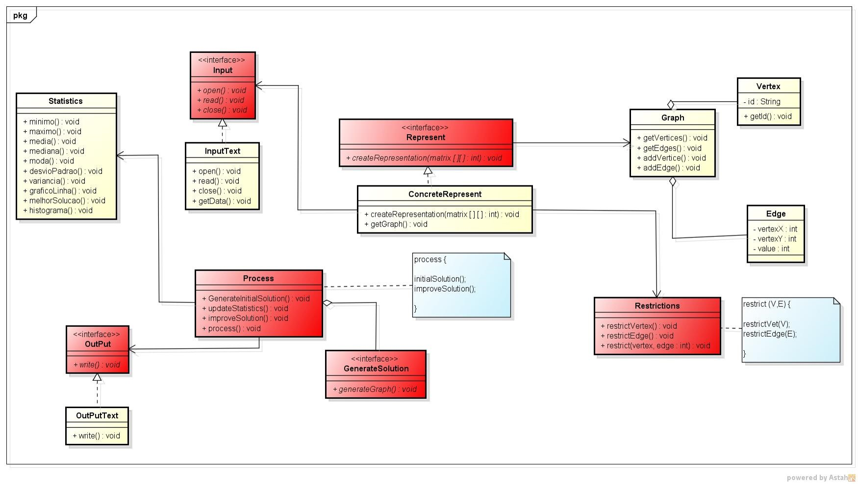

Slide 5
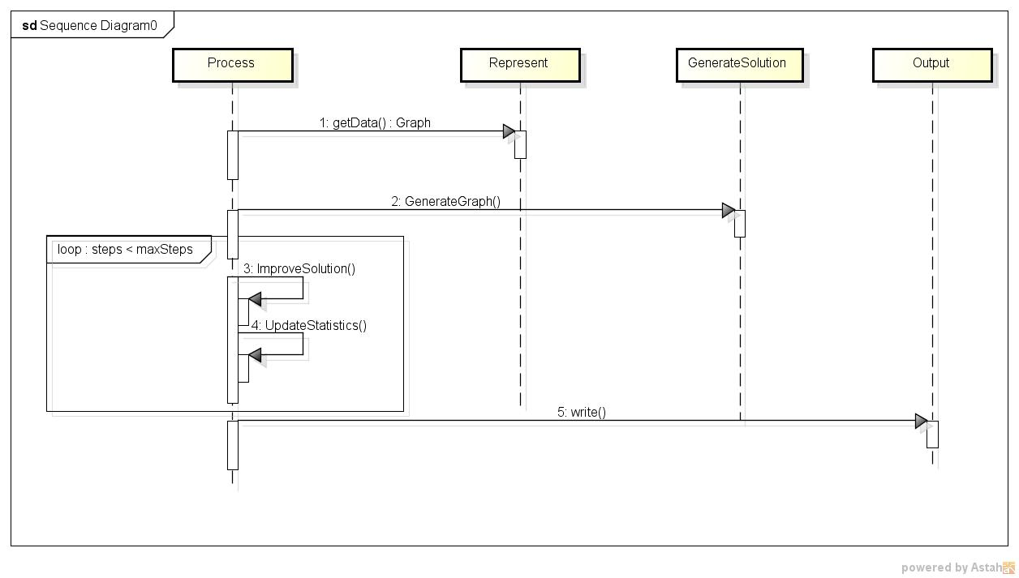

Slide 6
Instância Rede de Computadores
Problema: A empresa TechNet foi chamada para otimizar a rede de computadores de uma empresa. Chegando lá ela percebeu que utiliza- se muitas tecnologias diferentes para cobrir toda a rede. O desafio deles é cobrir toda a empresa com o menor número possível de tipos de tecnologias de conexão diferentes.

Slide 7
Instância Plataforma de Petróleo
Problema: O problema consiste em encontrar a melhor configuração para uma rede de distribuição de petróleo de modo que, o custo utilizado na construção da rede seja mínimo e cada ponto de distribuição não fique sobrecarregado.

